Slide 1


Kevin의 알기 쉬운
Operators
: Multicasting a Flux to several Subscribers
Spring Reactive Web Applications

Slide 2
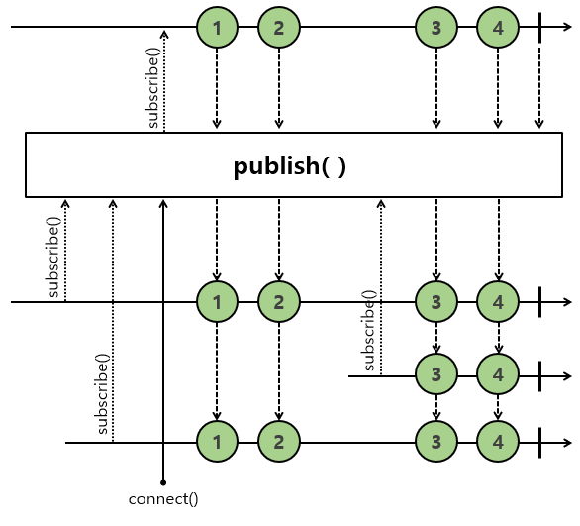
publish
구독 시점에 즉시 데이터를 emit 하지 않고, connect()를 호출하는 시점에 데이터를 emit 한다.
Hot Sequence로 변환되기 때문에 구독 시점 이 후에 emit된 데이터만 전달받을 수 있다.

